Slide 1
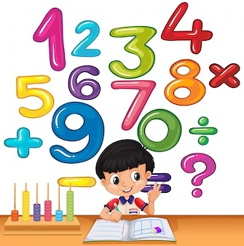
Математика
1 клас
Розділ V.
Числа 11-20
Урок 87
Додавання чисел виду 10 + 4

Slide 2
Організація класу
Дзвоник всім нам дав наказ –
До роботи швидше, клас!
Попрацюємо старанно,
Щоб сказати у кінці.
Що у нашім дружнім класі
Діти – просто молодці!

Slide 3
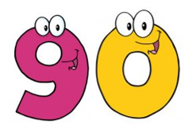
Лічба десятками

Slide 4
Лічба
12
13
10
10
8
9

Slide 5
Лічба
15
11
14
10
13
12

Slide 6
Повідомлення теми та завдань уроку
Усне опитування
7 | 8 | 9 | 10 | 11 | 12 | 13 | 14 | 15 | 16 | 17 | 18 | 19 | 20 | 21 | 22
Прочитайте числовий ряд.
Назвіть серед чисел круглі числа.
Назви найменше й найбільше одноцифрові числа, двоцифрові числа.
Як отримати попереднє число? Назвіть попередні до чисел 13, 16, 20
Як отримати наступне число? Назвіть наступні до чисел 14, 17, 10
Які числа більше за 12 та менші за 16
Сьогодні на уроці ми будемо додавати десятки й одиниці, утворюючи числа
другого десятка.
Складати та розв'язувати задачі за малюнком і запитаннями.

Slide 7
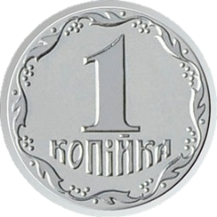
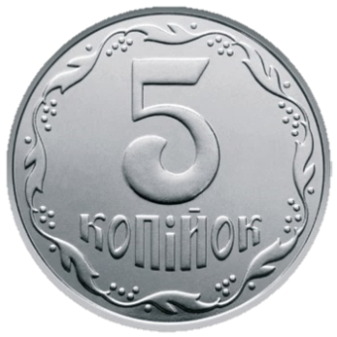
Запам’ятай ці випадки додавання.
Розглянь обчислення
10 + 1 = 11
10 + 2 = 12
10 + 5 = 15
10 + 10 = 20
Підручник.
Сторінка
80

Slide 8
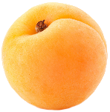
Складання та обчислення виразу
До кожного малюнка склади вираз та обчисли його значення.
10 + 7 =
17
10 + 5 =
15
Підручник.
Сторінка
80

Slide 9
Складання та обчислення виразу
До кожного малюнка склади вираз та обчисли його значення.
10 + 2 =
12
10 + 4 =
14
Підручник.
Сторінка
80

Slide 10
Складаю задачі
У Миколки були кольорові олівці. 10 олівців лежало у коробці, а 3 – у пеналі.
К – 10 ол.
П – 3 ол.
За малюнком і запитаннями усно склади та розв’яжи дві задачі.
? скл.
На ?к.
Скільки всього корольових олівців у коробці й пеналі?
(ол.)
На скільки у коробці олівців більше, ніж у пеналі?
(ол.)
Підручник.
Сторінка
80

Slide 11
Складання та розв'язування виразів за схемами
_
10
+
4
11
1
_
14
1
10
+
6
13
16

Slide 12
Робота в зошиті
10
8 + 2 + 3 =
13
20 - 1 17 - 1
>
10
16 - 6 + 10 =
10 + 5 16 - 1
20
=
10
7 + 3 + 5 =
18 - 1 18 + 1
15
<
4
>
14 - 10 + 6 =
10
18 + 1 14 + 1
Сторінка
12№ 2-3

Slide 13
Сьогодні
21.02.2024
Фізкультхвилинка

Slide 14
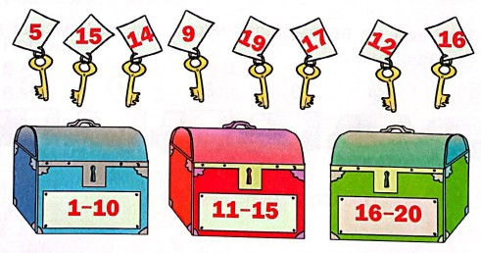
Робота в зошиті
Напиши за зразком
Помісти кожний ключ у свою скриньку (з’єднай лінією)
Сторінка
12
№ 1,4,5

Slide 15
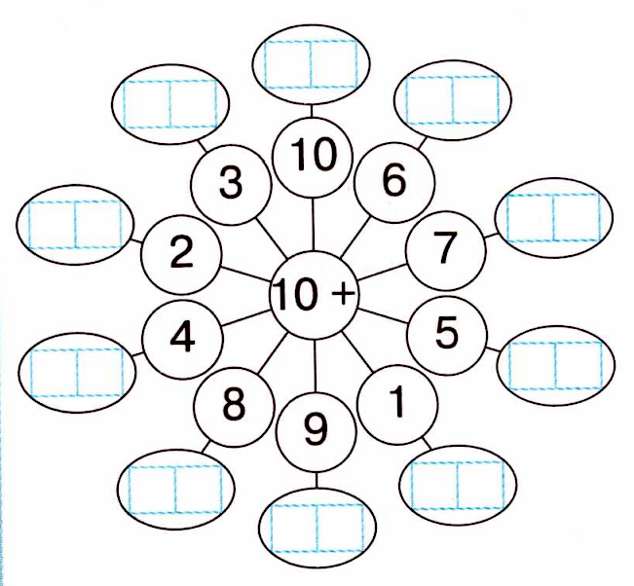
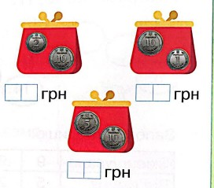
Робота в зошиті
Обчисли
Скільки гривень у кожному гаманці?
10
3
6
2
7
4
5
8
1
9
Сторінка
12№ 2-3

Slide 16
Логічне завдання
Який многокутник можна скласти з кожної групи відрізків? Склади з олівців ці фігури.

Slide 17
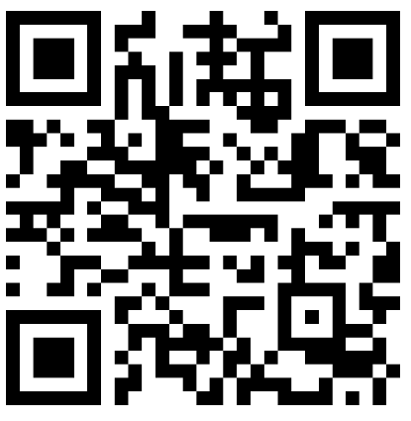
Online завдання
Відскануй QR-код або натисни жовтий круг!

Slide 18
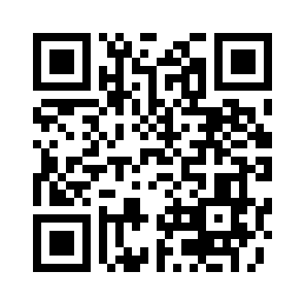
Online завдання
Відскануй QR-код або натисни жовтий круг!

Slide 19
Рефлексія. Вправа «Мікрофон»
Що нового дізналися на уроці?
Чи знадобиться це нам у житті чи на уроках математики?
Що здалося складним?
З чим ви упоралися легко?

